Slide 1
Assessing the heterogeneity of Chinese scales for screening mental health among children and adolescents
简介：本研究是基于中国人民大学“双一流”心理健康教育重大创新规划平台俞国良教授课题组, 对我国大中小学生心理健康问题检出率进行了系统的元分析的二次分析。
汪浩远 胡孟真 田柳青 刘伟彪 胡传鹏

Slide 2
1.内容分析(Content analysis)
主要参考了
Fried, E. I. (2017). The 52 symptoms of major depression: Lack of content overlap among seven common depression scales. Journal of Affective Disorders, 208, 191–197. https://doi.org/10.1016/j.jad.2016.10.019

Slide 3
内容分析(Content analysis)
人们普遍认为抑郁量表测量的是同一构念，因此可以互相替代使用。也就是说在推广抑郁结果的时候，不会强调这是某某量表测量的结果。
然而
测量工具通常在长度、目的和内容方面存在差异；不同的量表在分类抑郁症患者严重程度、因子结构存在差异；并且抑郁是一种高度异质性的综合征。这暗示了量表只有在它们的项目内容重叠时才能作为抑郁症严重程度的互换指标。
而Fried (2017) 通过对IDS QIDS BDI CES-D SDS MADRS HRSD这七个量表进行内容分析后发现，这七个量表的平均重叠率很低（0.36），而且量表之间的重叠率也比较低。因此常规的使用量表作为抑郁症严重程度的可互换测量是有问题的，可能对抑郁症研究的普遍性和可重复性构成重大威胁。

Slide 4
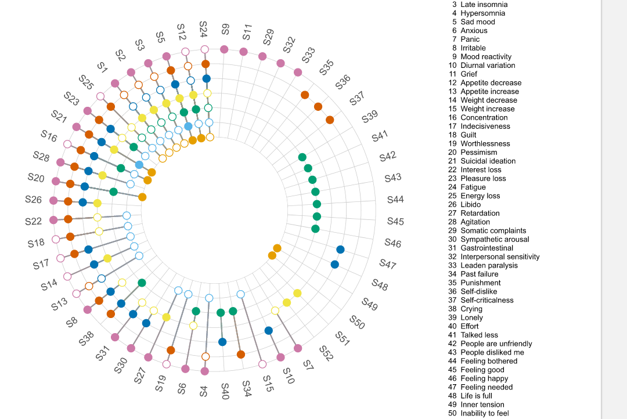

Slide 5
Fried (2017) 发现了抑郁测量的异质性问题
但还有三个问题没有解决。
1：儿童和青少年抑郁症的测量是否存在上述问题尚不清楚。
2：他纳入的量表都是WEIRD国家的，欧洲和美国以外的情况在很大程度上是未知的。
3：以前的研究集中在广泛使用的量表上，但不知道中国有多少量表被用于测量抑郁症，以及每种量表的使用频率。

Slide 6
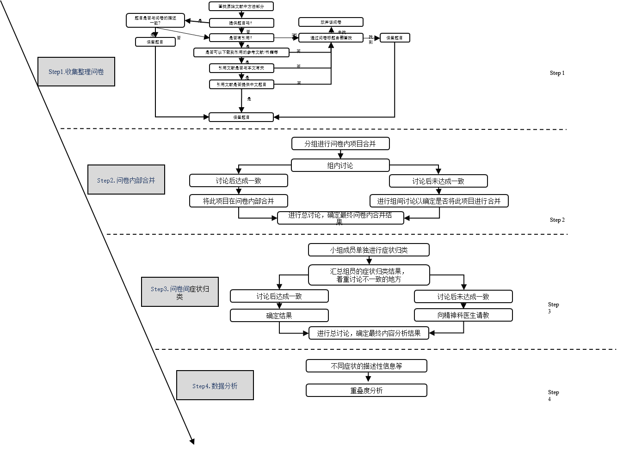

Slide 7
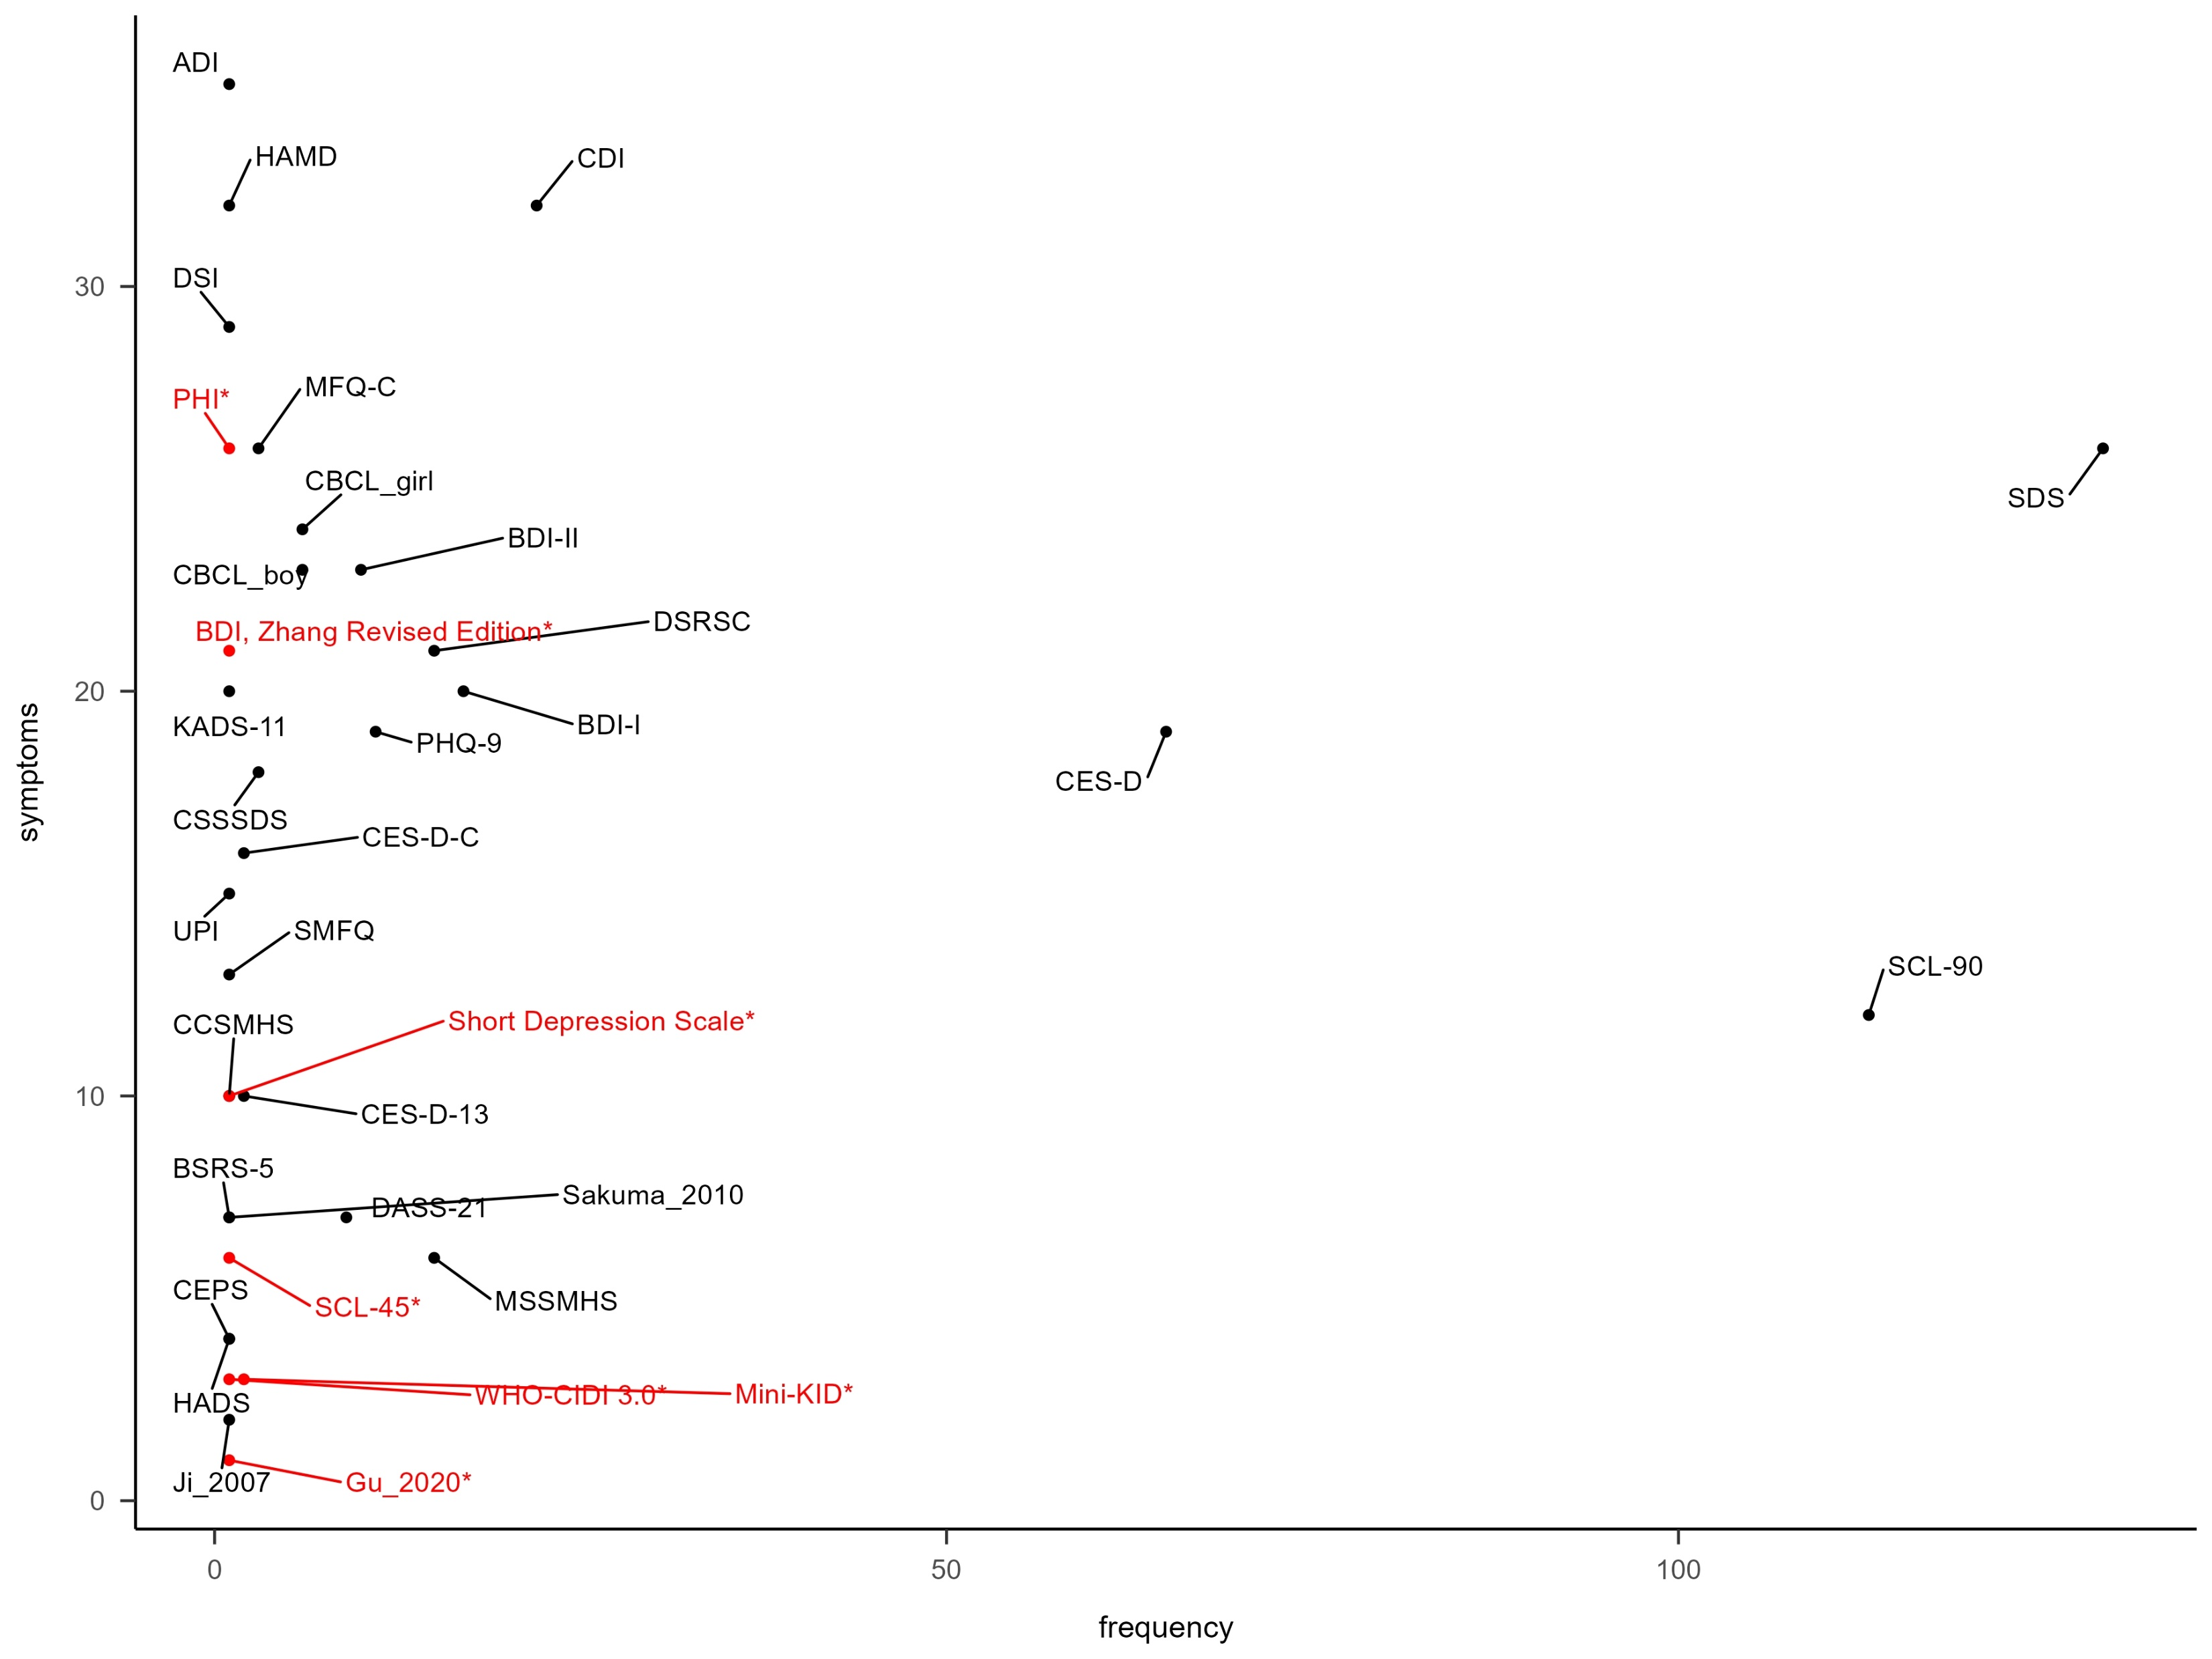

Slide 8
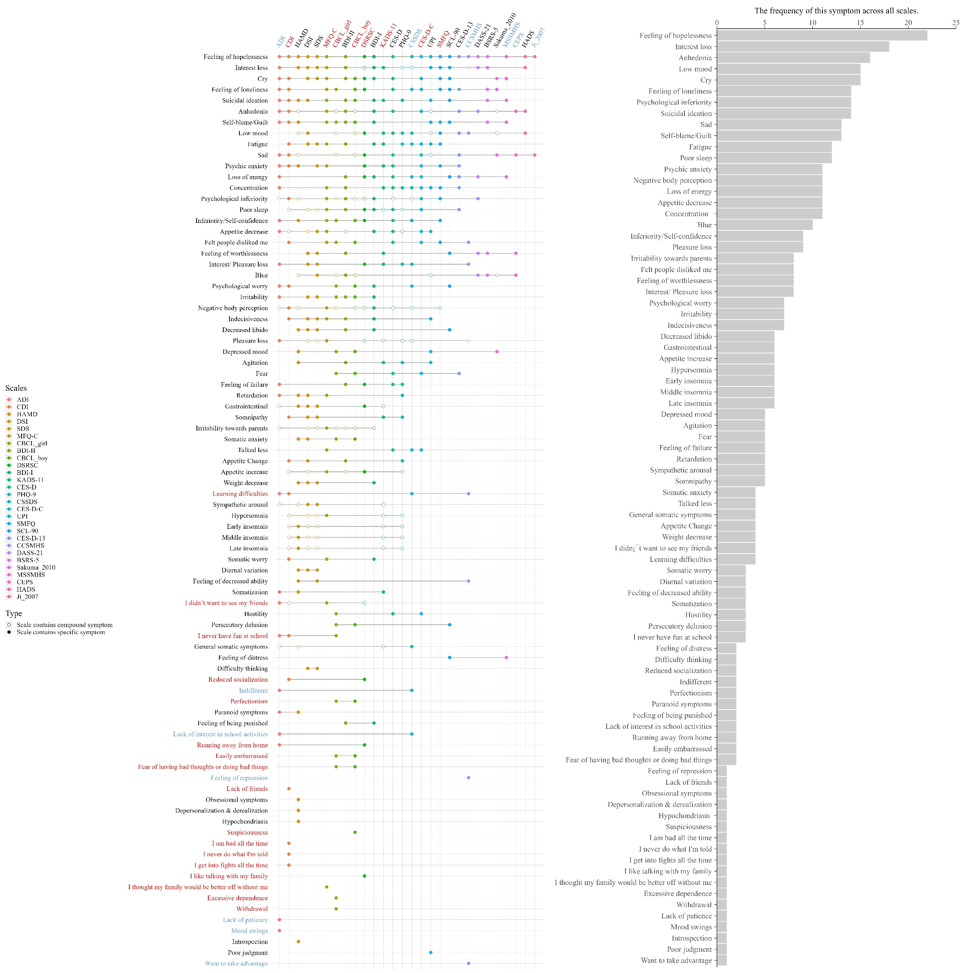

Slide 9
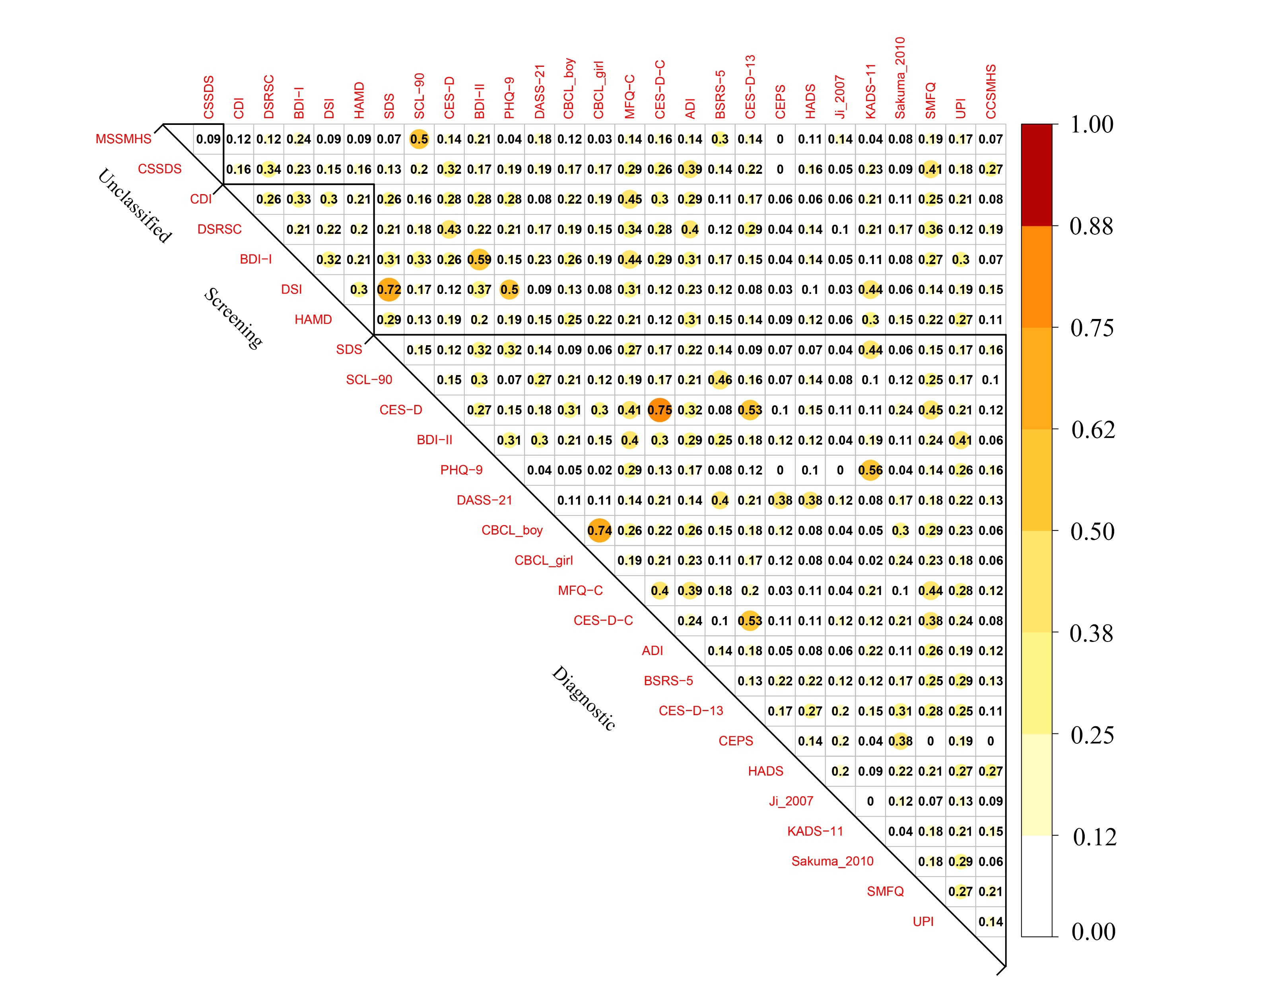

Slide 10
本学期的进展
研究2
实证数据的支持 （抑郁问卷是异质的）
共包含12764名7-18岁的被试
采用了CDI DSRSC PHQ-9 DASS-21这四个抑郁量表

Slide 11
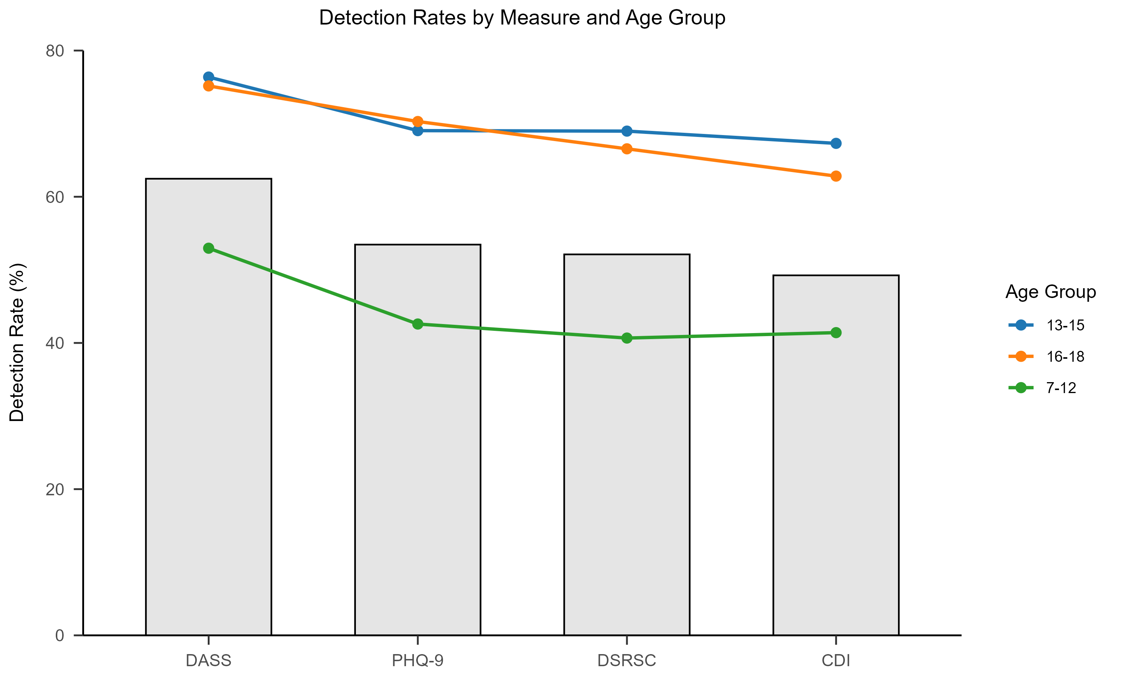
验证了2点
1 检出率

Slide 12
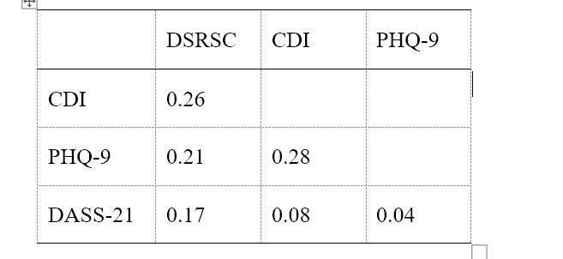
四个量表的OVERLAP

Slide 13
2 Exploratory Graph Analysis (EGA)
探索性图分析
Firstly we estimate the correlation matrix of the observable variables, then the graphical LASSO estimation is used to obtain the sparse inverse covariance matrix, with the regularization parameter defined via EBIC over 100 different values. Finally, the walktrap algorithm is used to find the number of dense subgraphs (communities or clusters) of the partial correlation matrix computed in the previous step. The walktrap algorithm provides a measure of similarities between vertices based on random walks which can capture the community/cluster structure in a graph.The number of clusters identified equals the number of latent factors in a given dataset.
类似探索性因子分析
为什么做EGA？ 因为我们猜想纳入题目不会形成一个单维度结构。

Slide 14
流程包括 https://rega.net/articles/ega.html
1 Unique Variable Analysis
简单来说在执行EGA之前，可以删除一些条目
2 EGA
3 BOOTEGA 简单来说就是验证EGA的可靠性

Slide 15
我们采用均值合并后的数据进行EGA
具体是
四个问卷
CDI 27
DSRSC 18
PHQ-9 9
DASS 7
这些题目在研究1，有测量同一个症状的情况。
我们将那些测量同一个症状的题目，进行了均值合并。
例如：DSRSC16题容易高兴起来跟PHQ-9第二题感到心情低落在研究1中，都是情绪低沉这个症状。

Slide 16
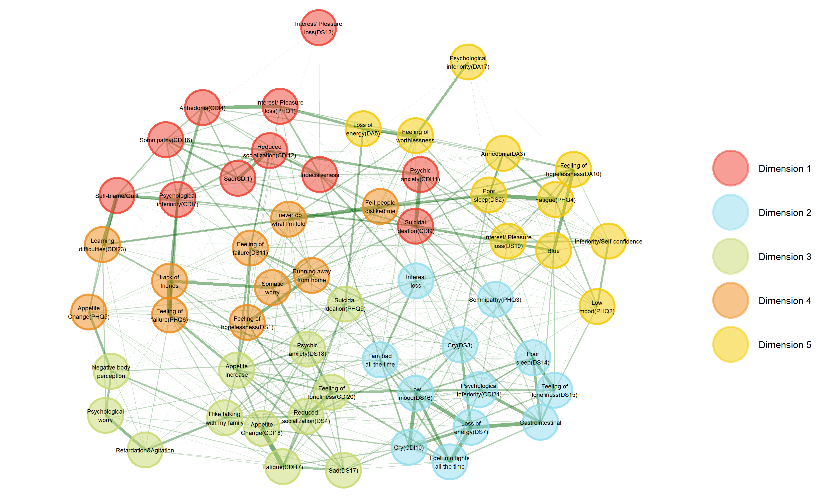

Slide 17
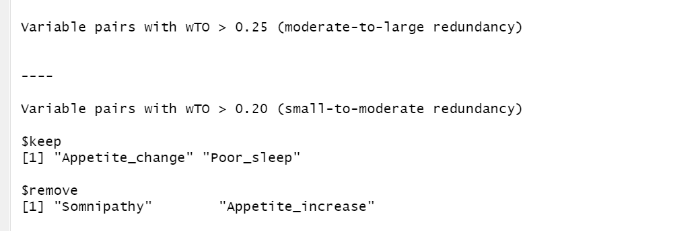
1 UVA

Slide 18
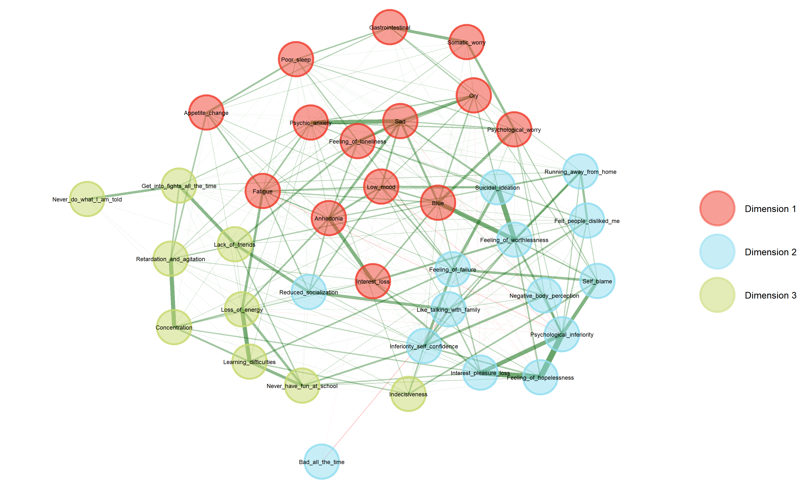

Slide 19
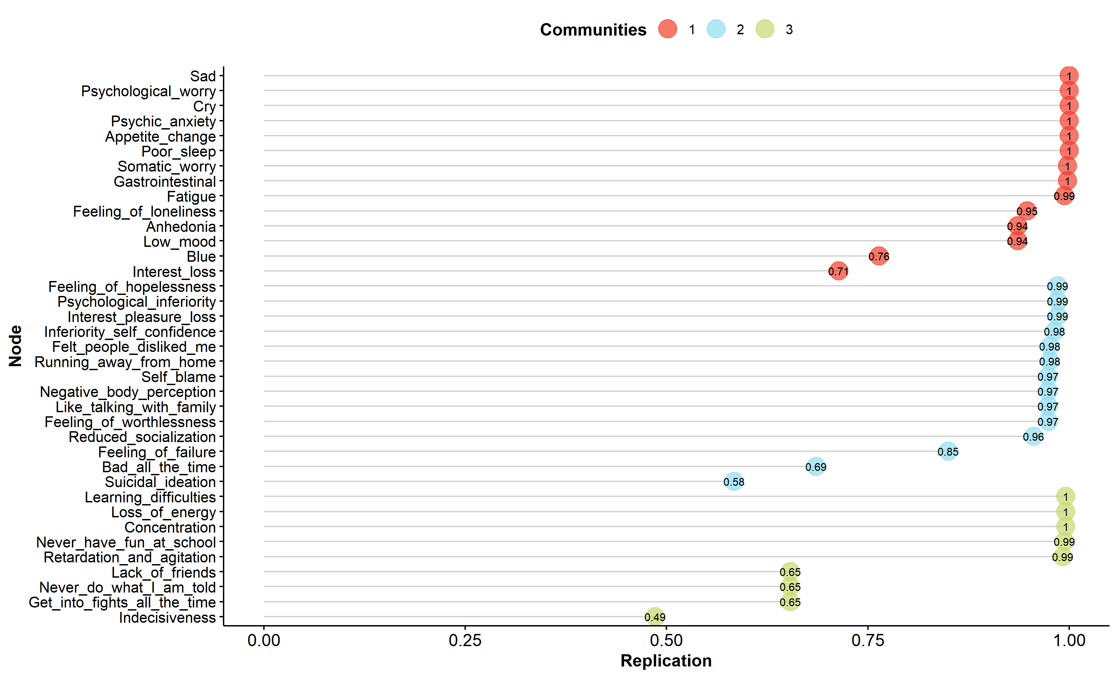

Slide 20
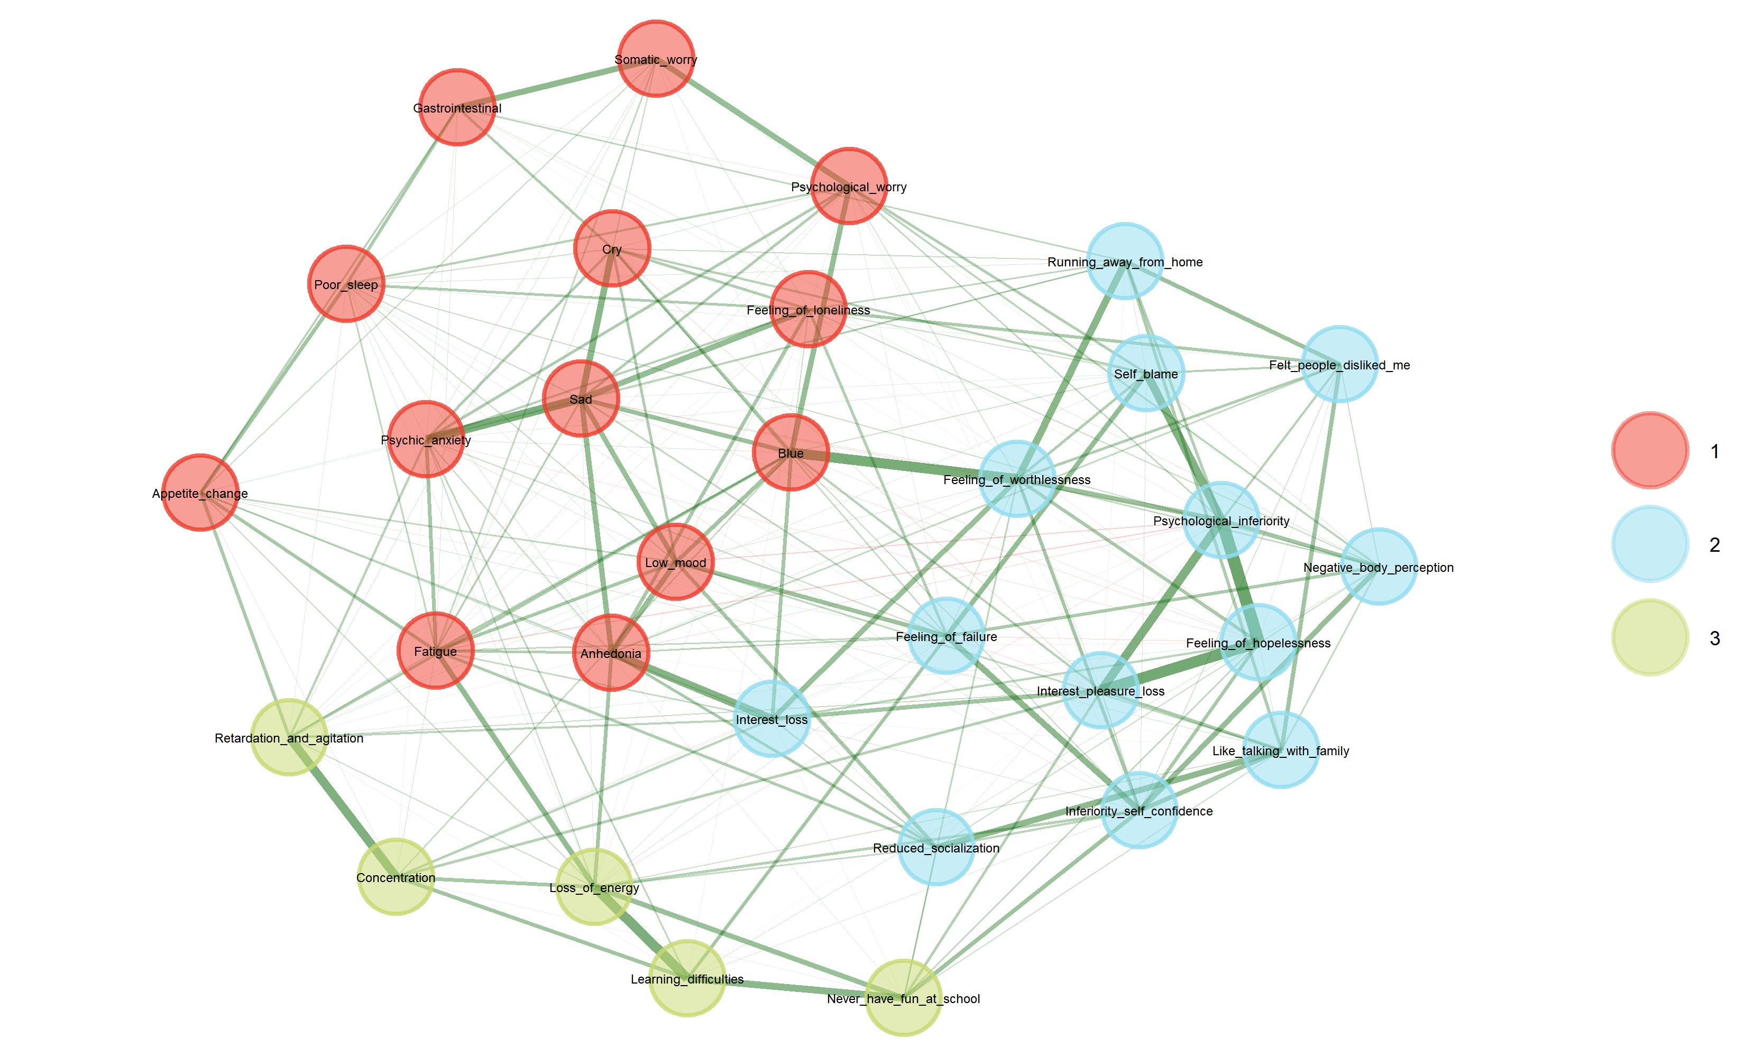

Slide 21
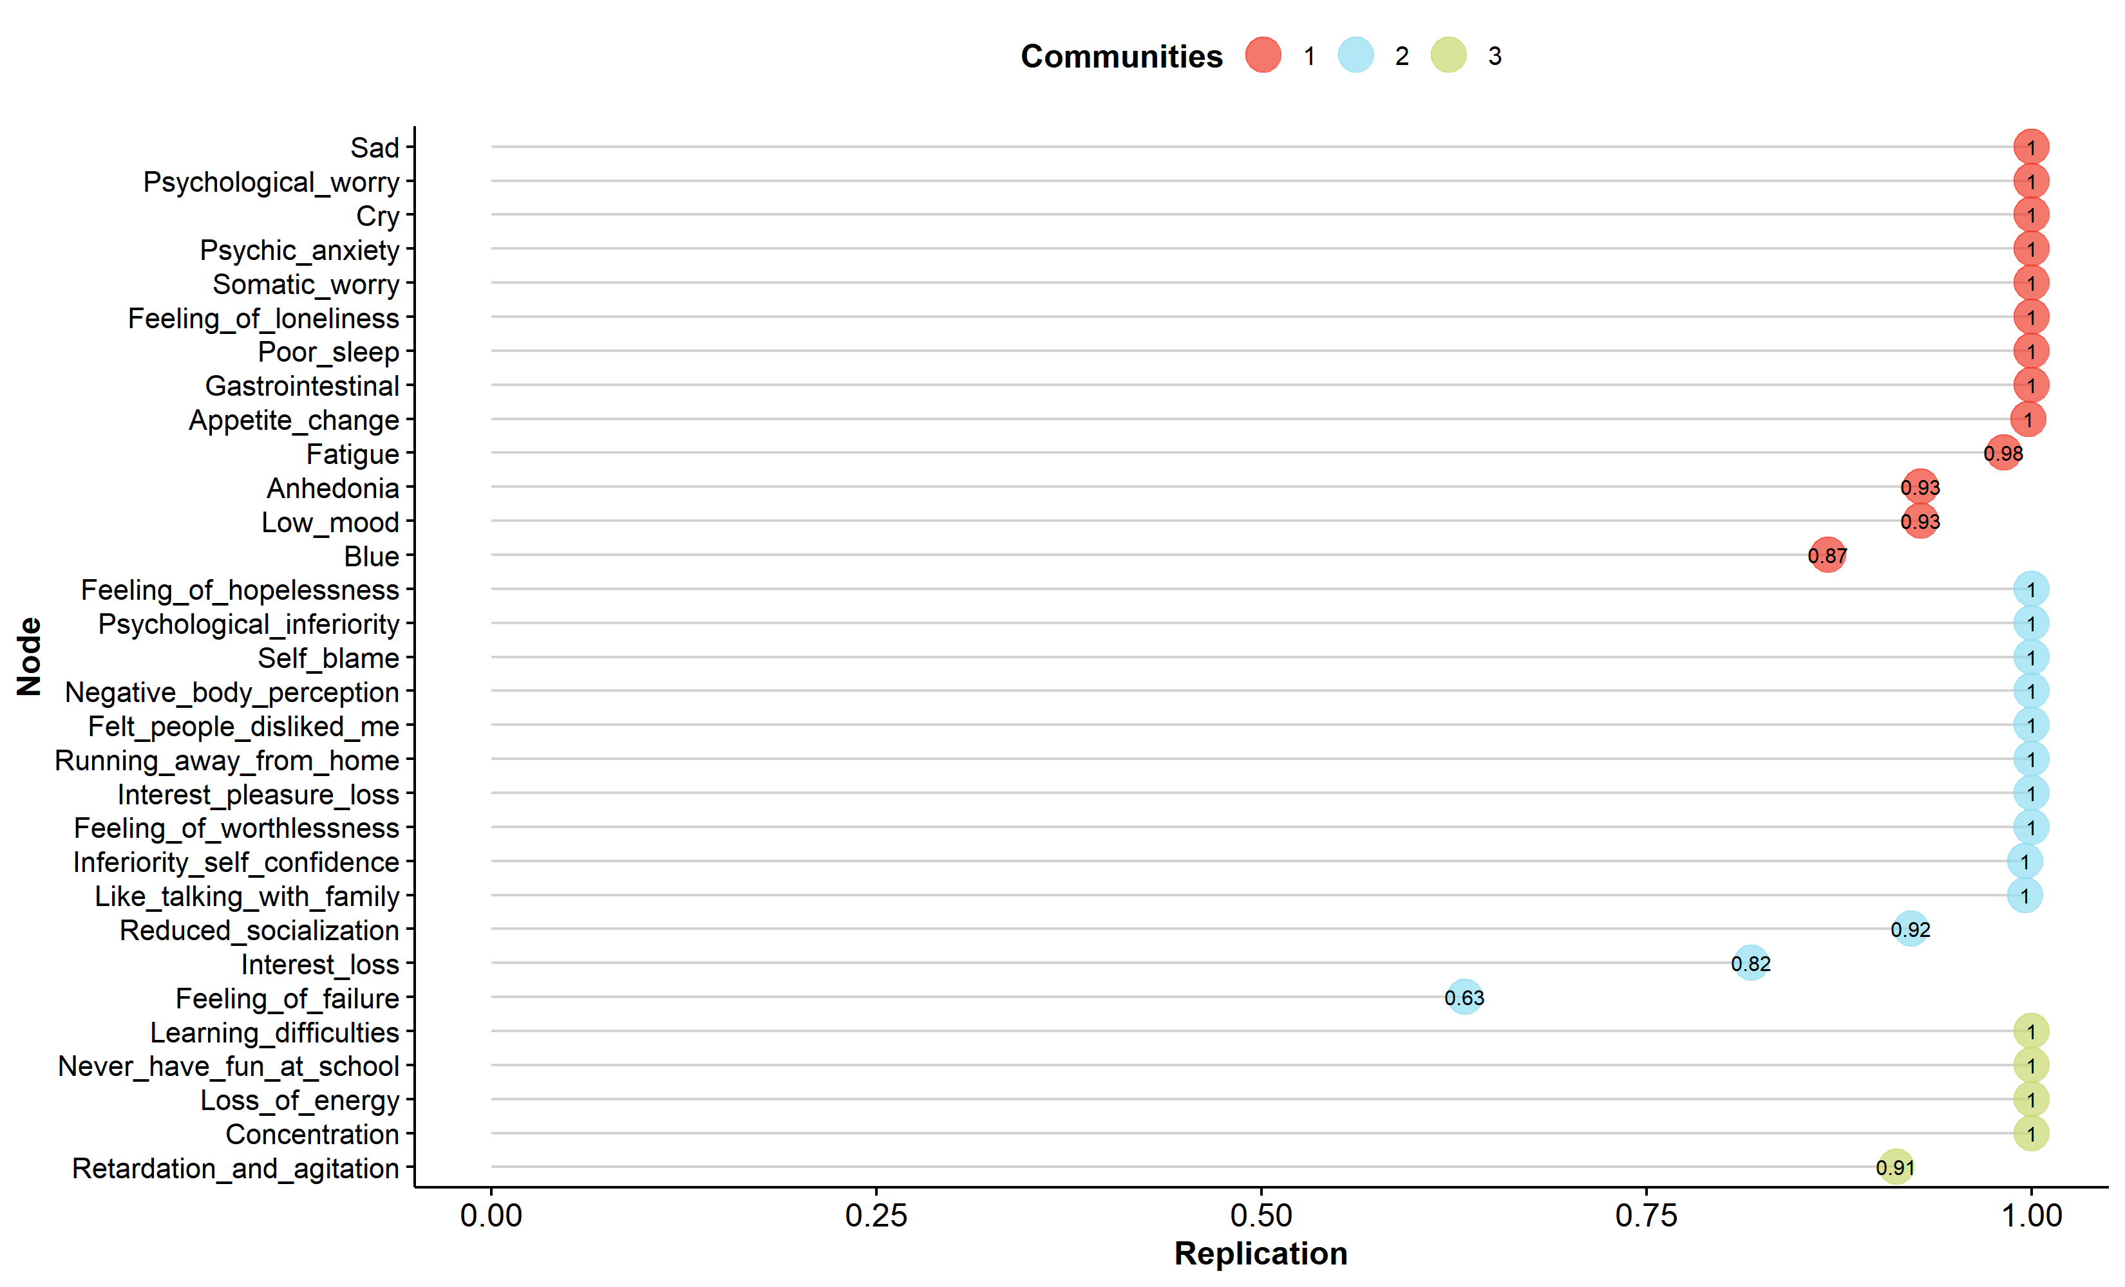

Slide 22
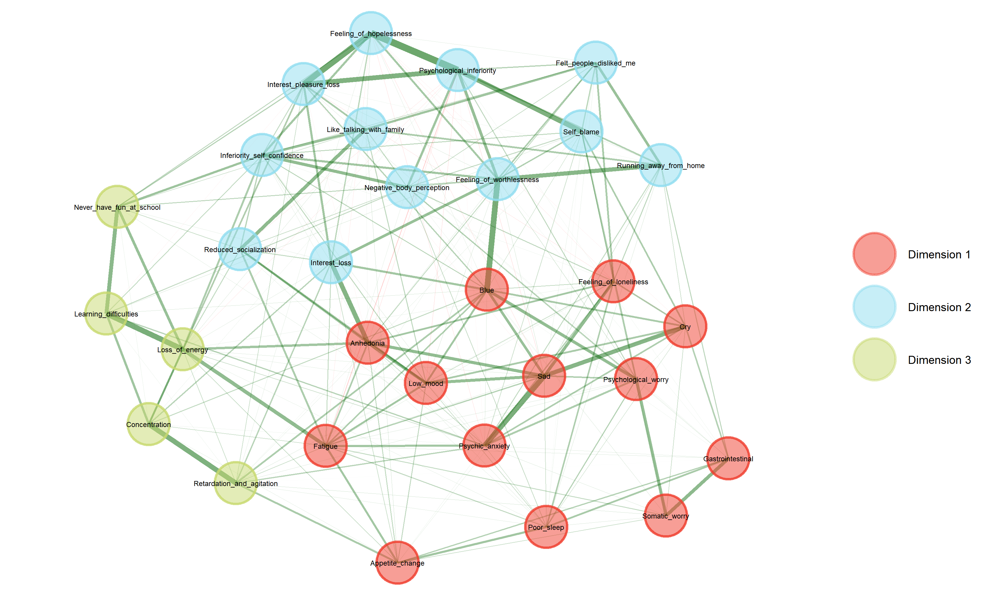

Slide 23
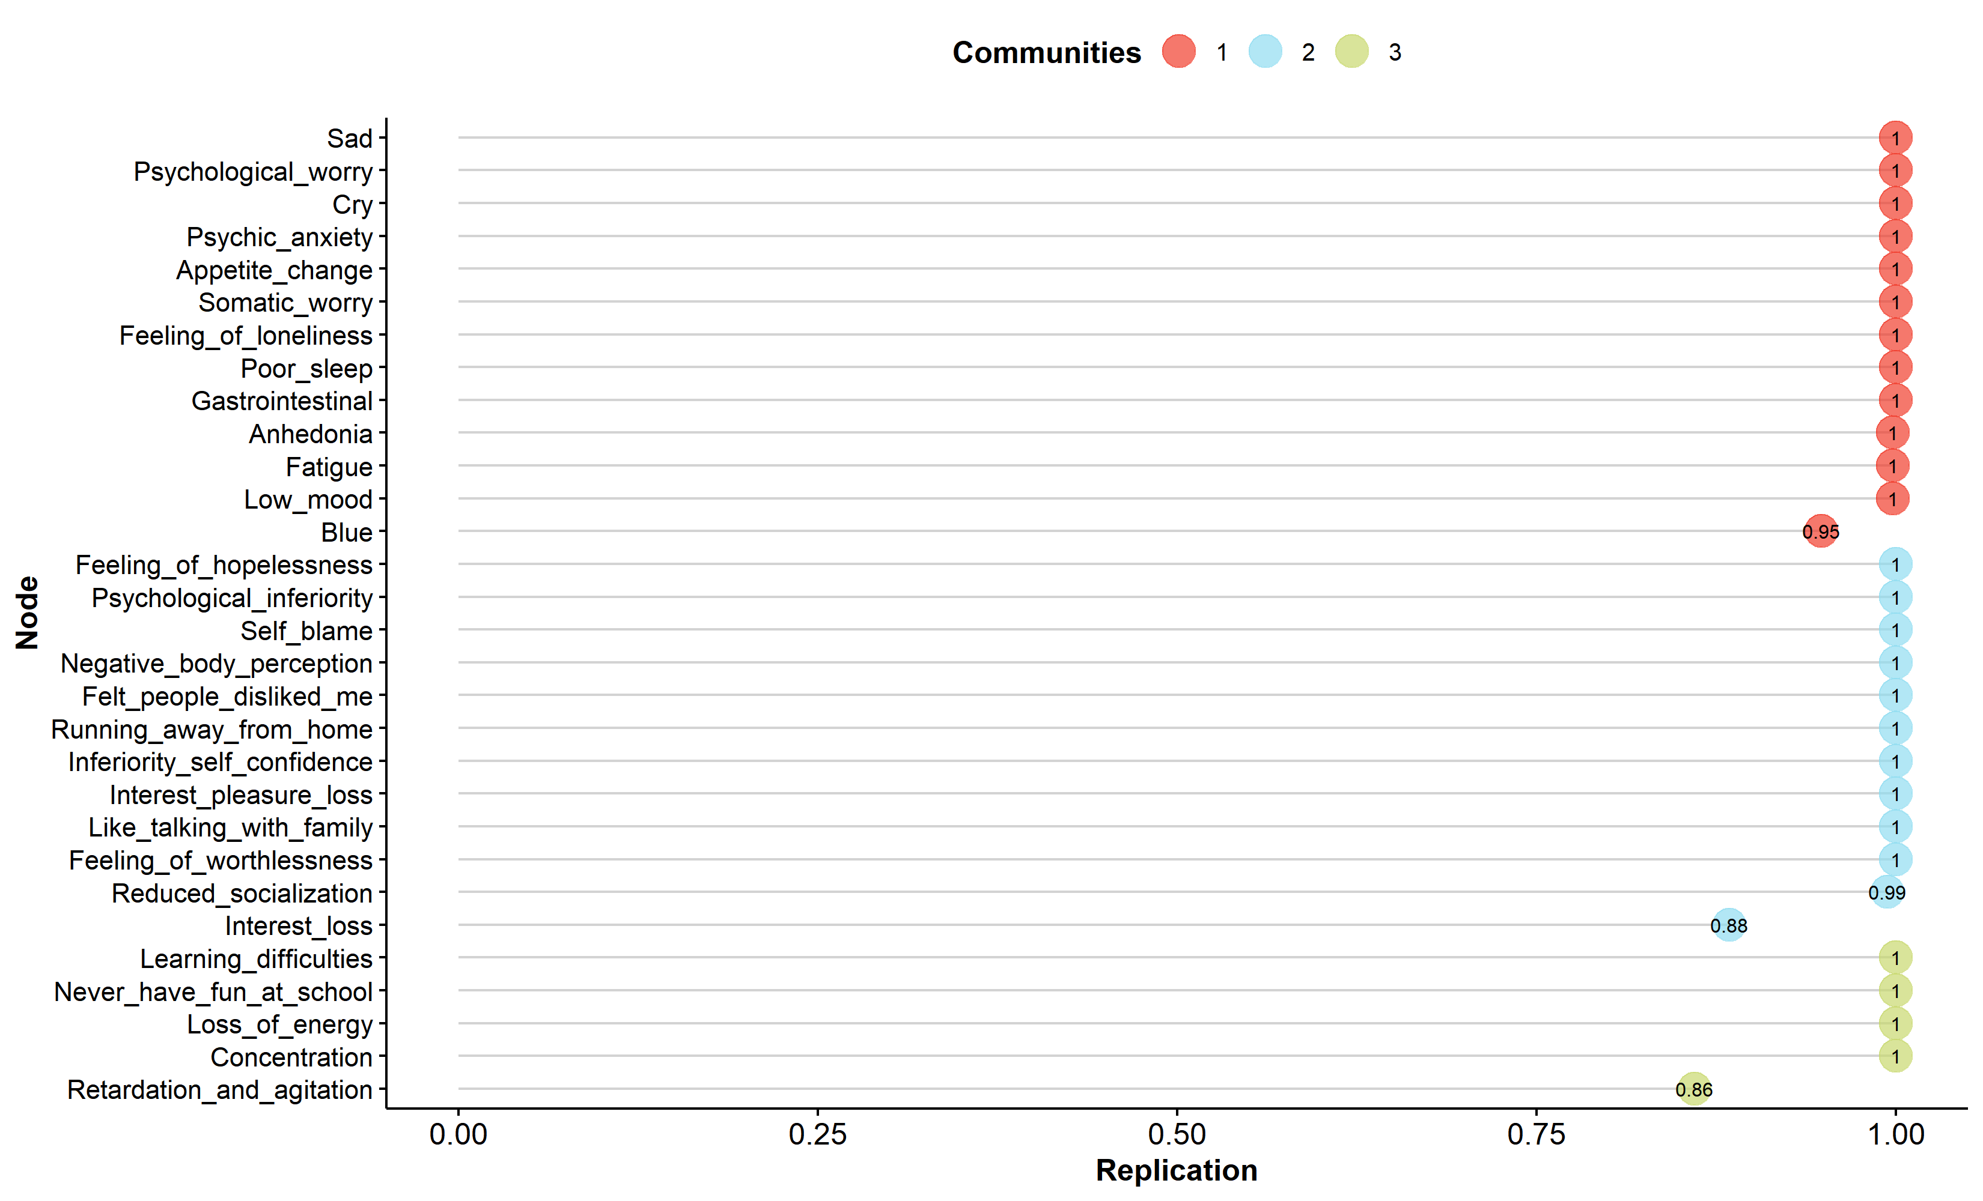

Slide 24
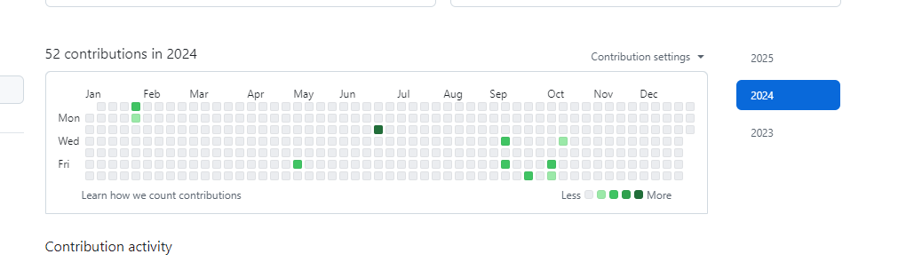
Github地址 https://github.com/wanghaoyuan123/MH_CPL

Slide 25
